Slide 1

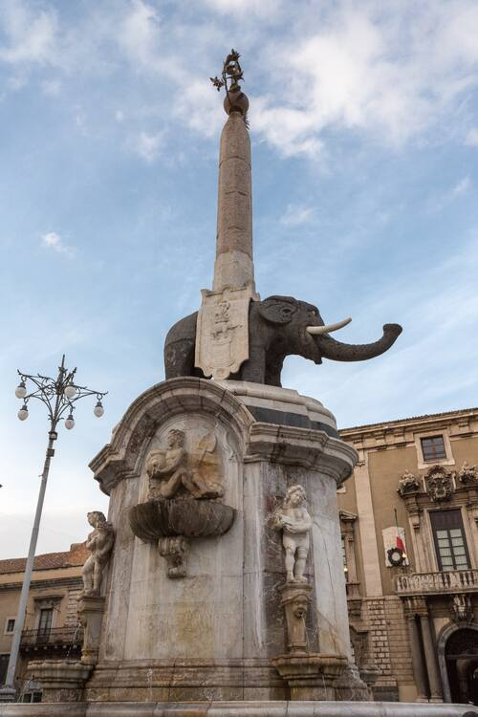
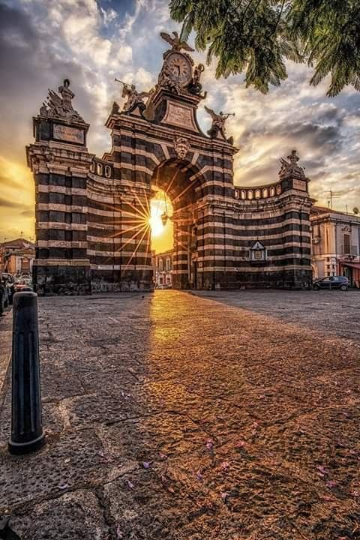
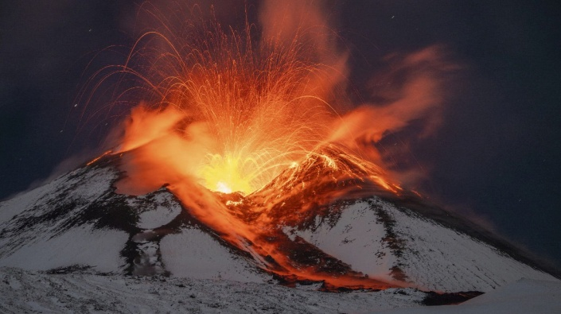
Catania (Kατάvη)
L'Etna è il vulcano più alto d'Europa e si trova sul lato est dell'isola italiana di Sicilia, in provincia di Catania. Le origini della denominazione sono riconducibili alla pronuncia in greco antico itacista del nome Aitna, che deriva dal verbo ’aitho’,ovvero bruciare.Sono vari i miti che ruotano attorno all'affascinante vulcano, per esempio, il mito di Tifeo che tende a spiegare il motivo delle continue eruzioni dell'Etna e i non pochi movimenti tellurici di questa terra.Sia nella mitologia greca che in quella romana, l’Etna rappresentava la forza distruttiva del fuoco e veniva associato a divinità potenti.
Un angolo suggestivo di Catania è Porta Garibaldi, precedentemente chiamata Porta Ferdinandea. Si trova esattamente al centro di Piazza Palestro, ovvero alla fine di Via Garibaldi, ed è un importante esempio del barocco catanese. L’arco trionfale sembra dare il benvenuto dalla parte ovest della città in corrispondenza del Duomo. Secondo la leggenda l’arco fu costruito dai catanesi proprio in quel punto in modo tale che i due sposi, ponendosi di fronte all’arco e guardando in basso verso la via San Filippo poi Ferdinandea, avessero la visuale della cattedrale di Sant’Agata.
Il monumento a Catania la Fontana dell’Elefante fu costruita dall’architetto Giovanni Battista Vaccarini. Questa bellissima fontana è posta al centro di Piazza Duomo,la piazza principale della città di Catania. L'elefante per i catanesi rappresenta un simbolo di un animale buono che si rifà alla forza e al desiderio di rinascita. Un sentimento molto importante e ricorrente nel corso della storia di Catania che più volte si è dovuta rialzare da terremoti, eruzioni laviche e altre tragedie.

Slide 2
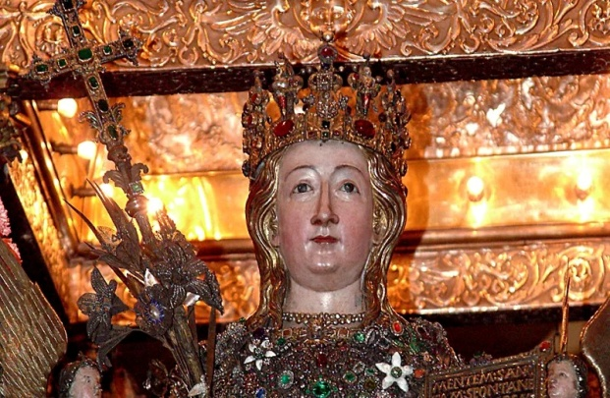
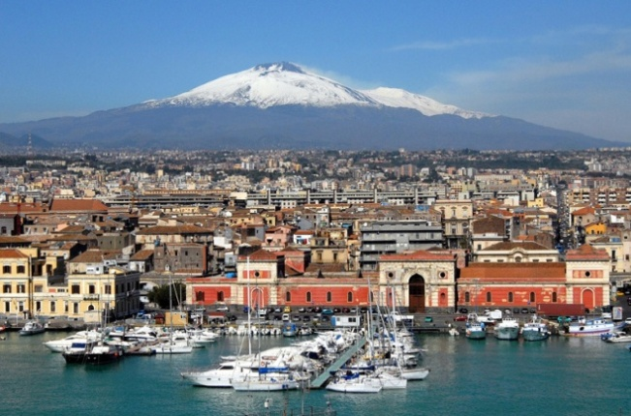

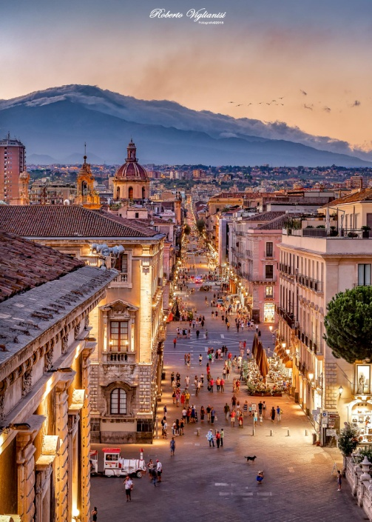
I.I.S. Carlo Pisacane
SAPRI (SA)
Classe IV A
Liceo Classico
Catania…
…insieme!
Sant’Agata è presente nella tradizione artistica catanese e nella considerazione popolare nelle vesti di santa bambina mite e delicata, ma al tempo stesso è vista come santa potente, fiera e temibile. Agata è la giovinetta delicata e pudica che subì le torture per amore di Cristo, che liberò la sua terra dalla corruzione dei costumi, restituendo il senso del pudore che la religione pagana aveva indebolito.
ALUNNI:
Rosa Garozzo
Lavinia Reitano
Ilaria Riccio
Michela Albanese
Siria Ruocco
Giovanna Scaramuzzo
DOCENTE:
Prof.ssa Anna Raffaella Abbamonte

